Slide 1
Class 설계서
팀 명: 에 잇
팀 원: 201910955 박세준
201810987 임지호
201911001 이주환
201911018 최정현
202010768 김채연

Slide 2
변경 이력
일자 | 버전 | 변경 내역 | 작성자
2023.05.31 | 1.0.0 | 초안작성 | 임지호
2023.06.06 | 1.1.0 | 재작성 | 임지호
2023.06.07 | 1.1.1 | View클래스 추가 메소드, 필드 추가구현 | 김채연
2023.06.07 | 1.1.2 | View클래스 수정 | 김채연

Slide 3
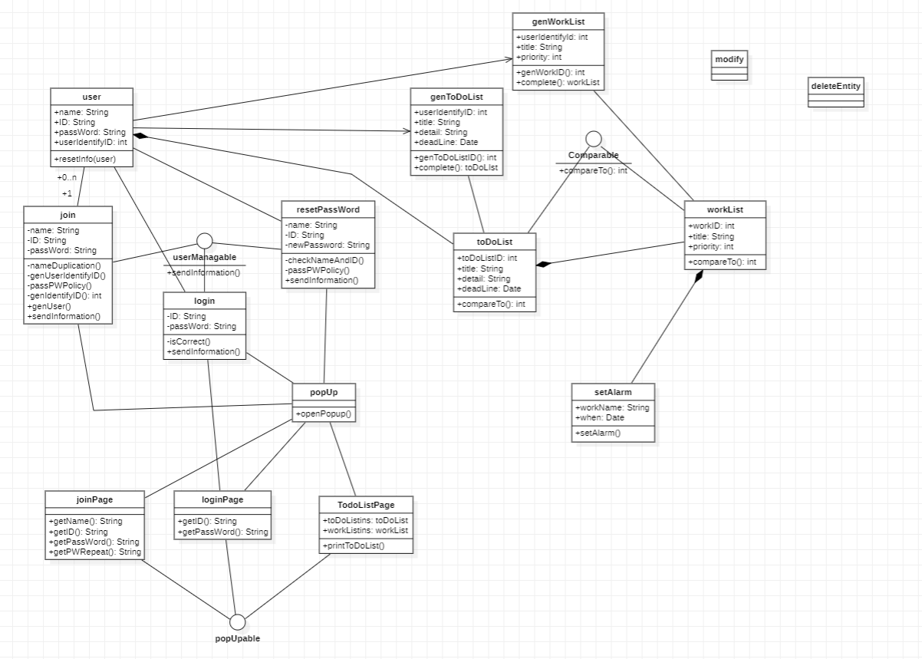
1.0.0
<예시>

Slide 4
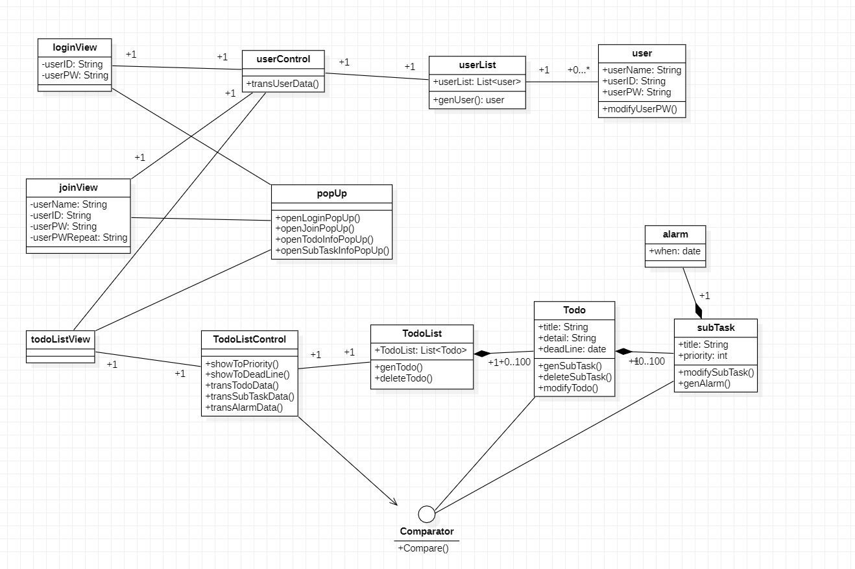
1.1.0
<예시>

Slide 5
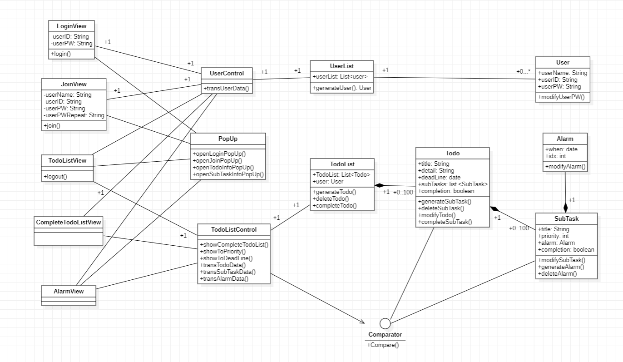
1.1.1
<예시>

Slide 6
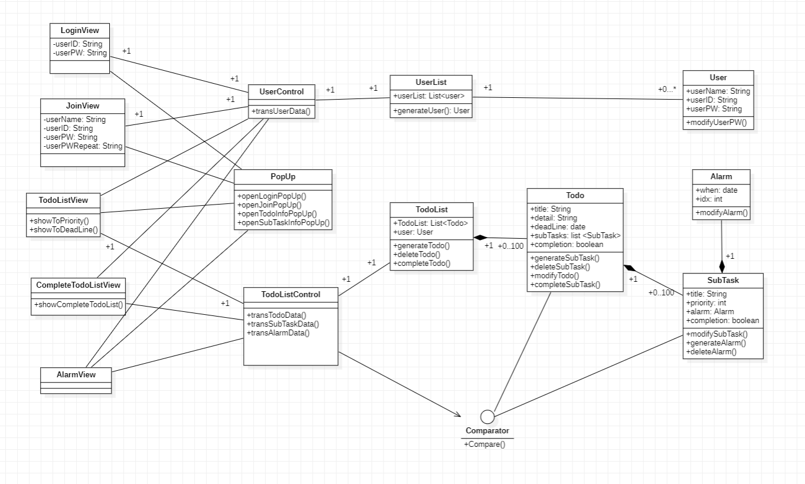
1.1.2
<예시>

